Slide 1



EL ARTE DE CULTIVAR UNA VIDA CON SENTIDO
INTELIGENCIA ESPIRITUAL

Slide 2

“La búsqueda de felicidad nos hace infelices”, asegura la filósofa, psicóloga y escritora Emily Esfahani.

Slide 3

“Una vida con sentido proporciona, a la larga, un sentimiento de satisfacción más profundo y duradero”.

Slide 4


Slide 5

El arte de cultivar una vida con sentido: la pertenencia y las relaciones con los demás, el propósito en la vida, un relato coherente sobre nosotros mismos y espacio para la trascendencia.

Slide 6


Slide 7

LA PERTENENCIA
La pertenencia tiene que ver con el tipo de relaciones que tenemos. Es una relación en la que te sientes valorado por ser quien eres, de manera intrínseca, y en la que valoras a la otra persona por quien es en esencia.

Slide 8


La pertenencia no tiene por qué formar parte de una relación desde el principio. Es algo que se puede cultivar con la otra persona en los momentos de interacción con ella.

Slide 9


PROPOSITO:
Propósito y sentido son palabras que a menudo pueden intercambiarse. El propósito es un componente del sentido, es la parte del sentido que nos guía hacia el futuro.

Slide 10
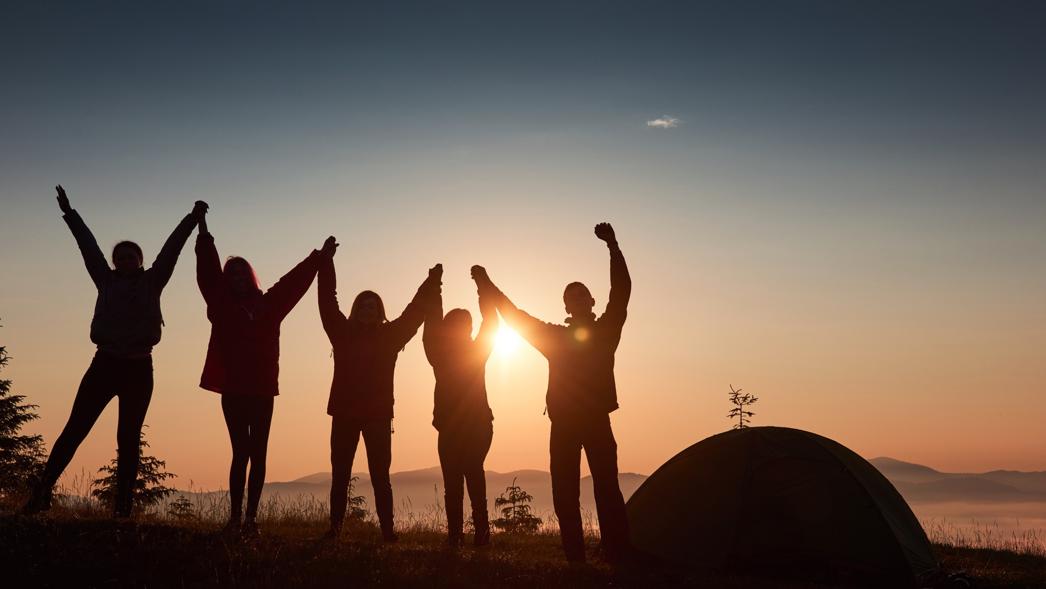
Los psicólogos definen el propósito como un objetivo o un principio que orienta nuestra vida y que implica que aportemos algo a los demás. Puede ser una aportación de todo tipo.

Slide 11

Ser capaz de conectar lo que se hace con una visión mucho más global. Eso es una parte muy importante del propósito.

Slide 12

Las experiencias trascendentes son momentos en los que te sientes por encima de los ajetreos cotidianos de la vida y sientes que estás conectado a algo mucho más grande que tú.
LA TRASCENDENCIA:

Slide 13


Maneras que tenemos de disminuir la importancia de nuestra individualidad y sentir que estamos conectados a algo mucho más grande que nosotros mismos.

Slide 14


Hay algo en ese tipo de experiencias que reorganiza la manera en que pensamos en el mundo y nos empuja a actuar de modos que aportan más sentido.

Slide 15


LA NARRATIVA
La narrativa trata de la historia que nos contamos sobre nosotros mismos, sobre cómo hemos llegado a ser la persona que somos hoy.

Slide 16

Si pensamos en todas las historias que nos rodean en la vida, tenemos películas, televisión, los libros que leemos, los programas de radio que escuchamos. Todas ellas pueden ser, a su manera, fuentes de sentido, pero nos referimos es a nuestra narrativa personal, a la explicación de quiénes somos y cómo hemos llegado a ser así.

Slide 17
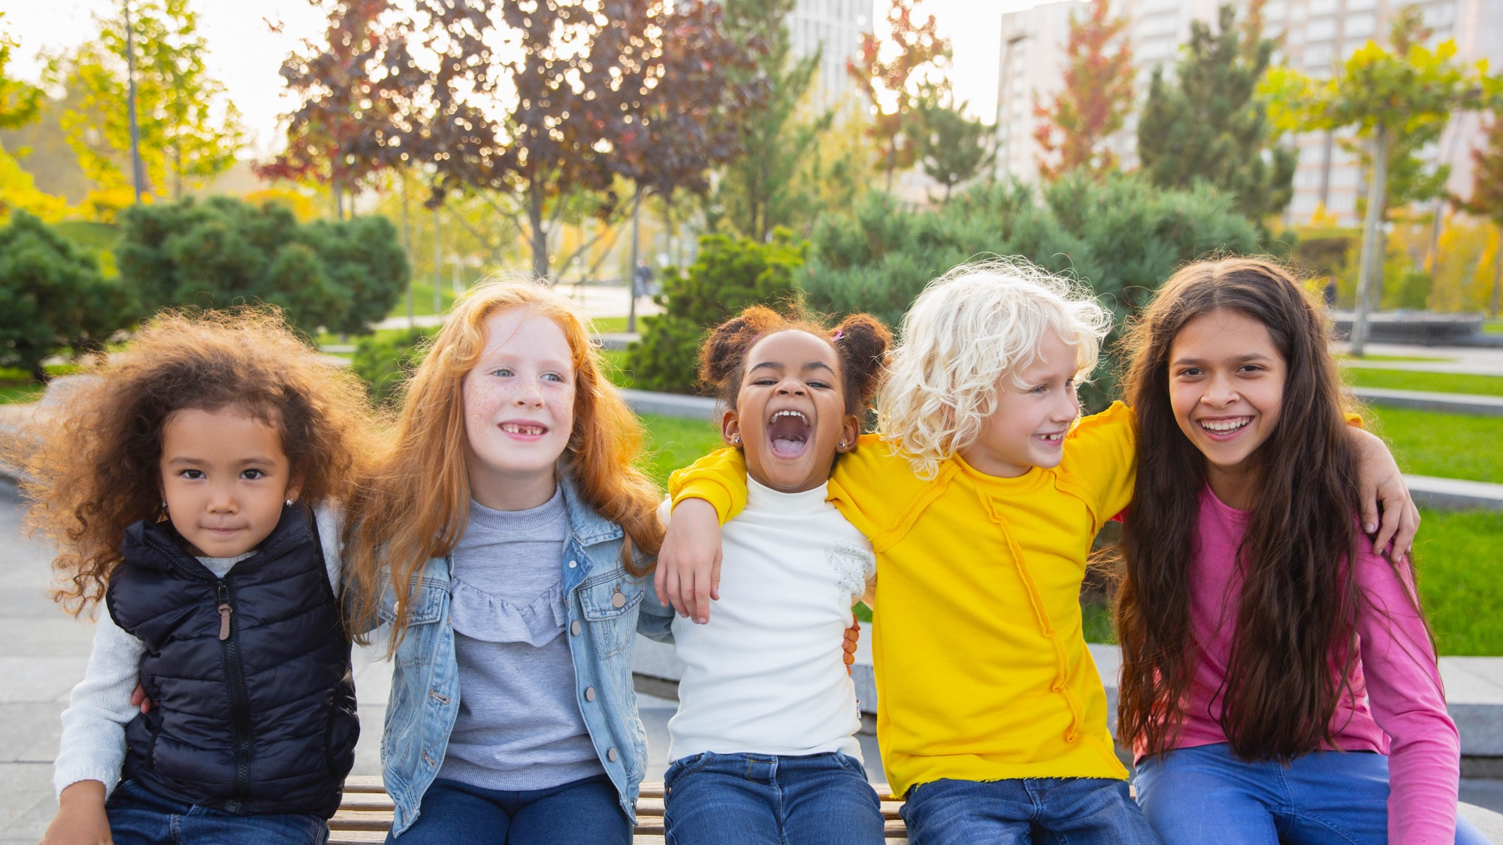
Los pilares nos ofrecen una especie de apoyo en lo más íntimo de nuestro ser que es muy valioso para sobrellevar dificultades.

Slide 18


Es importante hacer que los niños piensen en su vida de manera global: aquello que les importa, sus valores, las actividades que les apasionan.

Slide 19

Cuando los niños tienen una idea de sentido, sacan mejores notas y se integran mejor en las actividades escolares. Y, más allá de eso, la infancia y, en particular, la adolescencia, según los psicólogos, es el periodo vital en el que se dibuja su vida adulta, y es entonces cuando deberíamos reflexionar sobre quiénes somos y sobre cuál es nuestro propósito.

Slide 20


La escuela o el instituto son los únicos espacios por los que pasan todos los niños y jóvenes. Si un profesor puede lograr en sus clases que los alumnos reflexionen sobre el propósito o puede incorporar esa reflexión al contenido de las asignaturas, hacemos una gran contribución.

Slide 21

Las humanidades pueden ser una fuente de sentido muy importante hoy en día, dado que el mundo actual es muy secular. La gente acude cada vez menos a la religión y la espiritualidad en busca de sentido.

Slide 22


Slide 23
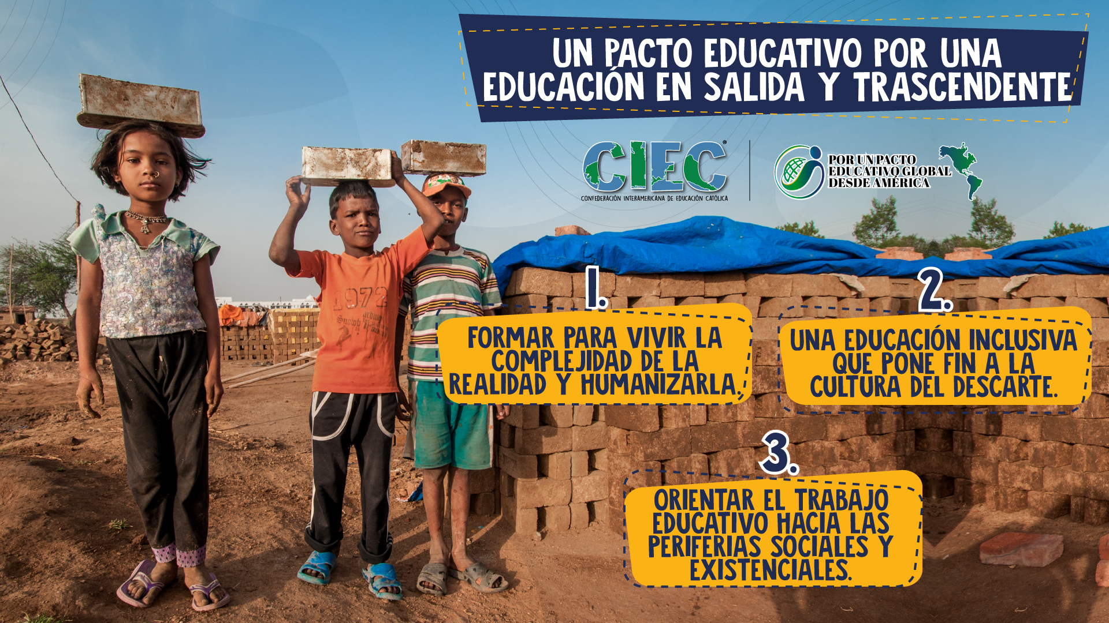

Slide 24
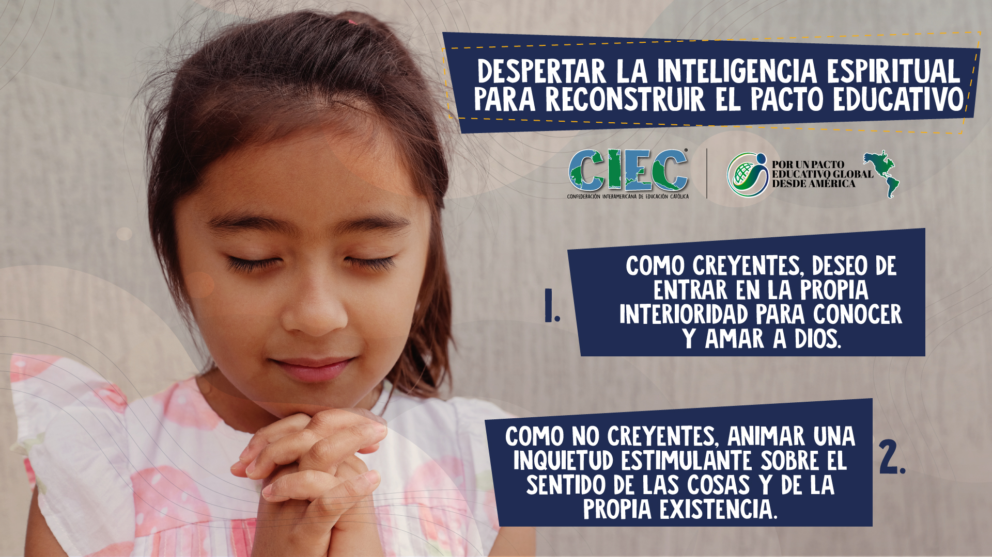

Slide 25

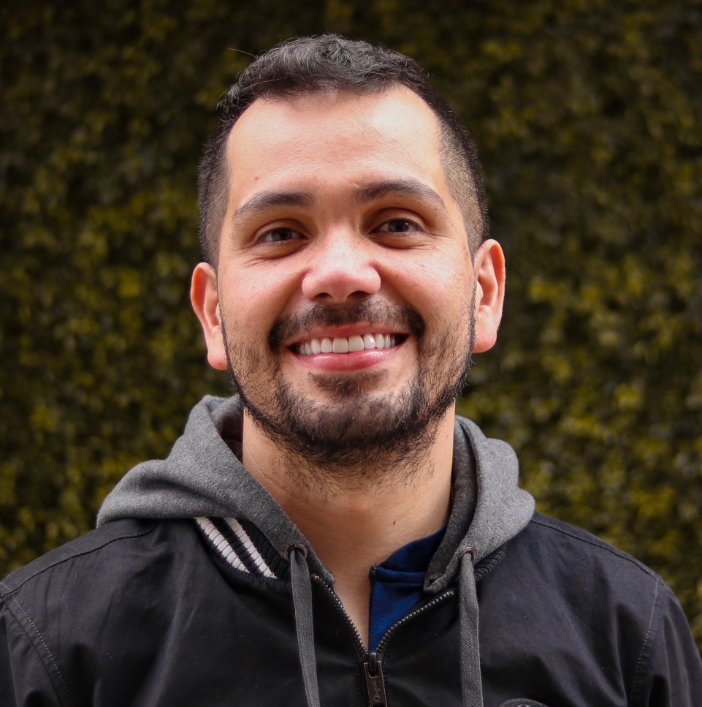
Material
elaborado por:
OSCAR A. PÉREZ SAYAGO
Secretario General de CIEC
Confederación Interamericana
de Educación Católica
oscarp347@gmail.com
secretariogeneral@ciec.edu.co
WhatsApp: +57 3214449650
www.ciec.edu.co

